Slide 1
MADDENİN HALLERİ VE ISI ALIŞVERİŞİ

Slide 2
MADDENİN HALLERİ VE ISI ALIŞVERİŞİ
Madde hal değiştirirken molekülleri bir arada tutan bağlar kopar ve moleküller birbirinden uzaklaşır ya da birbirine yaklaşır. Moleküller hızlanır ya da yavaşlar.
Erime ve buharlaşma olayları için madde çevreden ısı alır , donma ve yoğuşma olayları için madde çevreye ısı verir .

Slide 5
Erime Isısı
Erime ısısı, erime sıcaklığındaki 1 g saf katı maddenin, aynı sıcaklıkta 1 g sıvı hâle gelmesi için alması gereken ısıdır. Erime ısısı Le ile gösterilir. Birimi j/g dir.
0°C’de 1 gram buzun, 0°C’de 1 gram su hâline gelmesi için alması gereken ısı 334,4 j’dir.

Slide 6
Donma Isısı
Donma ısısı, erime sıcaklığındaki 1 g saf sıvı maddenin, aynı sıcaklıkta 1 g katı hâle gelmesi için çevreye vermesi gereken ısıdır. Donma ısısı Ld ile gösterilir. Birimi j/g dir.
0°C’de 1 gram suyun, 0°C’de 1 gram buz hâline gelmesi için çevreye vermesi gereken ısı 334,4 j’dir.

Slide 7
Saf maddelerin erime ısısı, donma ısısına eşittir . (Le = Ld)
Erime ısısı ve donma ısısı saf maddeler için ayırt edici bir özelliktir.

Slide 8
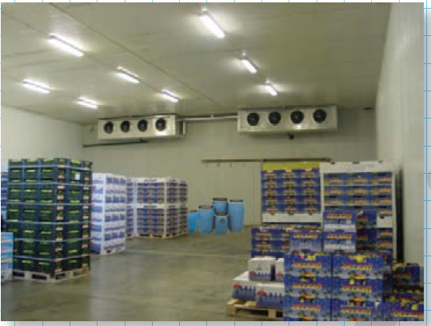
Erime sırasında maddeler çevreden ısı alır, donma sırasında maddeler çevreye ısı verir.
Soğuk kış günlerinde, hava sıcaklığının 0°C’nin altına düştüğü bölgelerde meyve ve sebzelerin donmasını engellemek için, meyve ve sebze depolarına içi su dolu variller konulur. Bu varillerdeki su donarken çevreye ısı vereceği için deponun içindeki sıcaklık 0°C’nin üzerinde kalır ve meyveler donmaz.

Slide 9
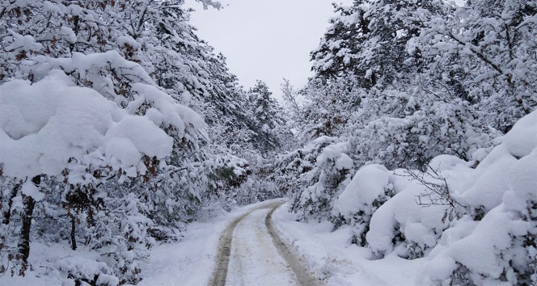
Kar yağdığı esnada su, katı hale dönüştüğü için çevresine ısı verir. Hava ılık olur. Bir süre sonra yeryüzündeki kar erimeye başlayacaktır. Buz çevreden ısı almaya başlar. Hava soğur.

Slide 10
Buharlaşma Isısı
Kaynama sıcaklığındaki 1 g saf sıvı maddenin, aynı sıcaklıkta 1 g gaz hâline gelmesi için alması gereken ısıya buharlaşma ısısı denir.
Buharlaşma ısısı Lb ile gösterilir. Birimi j/g’dir.

Slide 11
Yoğuşma Isısı
Kaynama sıcaklığındaki 1 g saf gazın aynı sıcaklıkta 1 g sıvı hâline gelmesi için çevreye vermesi gereken ısıya yoğuşma ısısı denir.
Buharlaşma ısısı Ly ile gösterilir. Birimi j/g’dir.

Slide 12
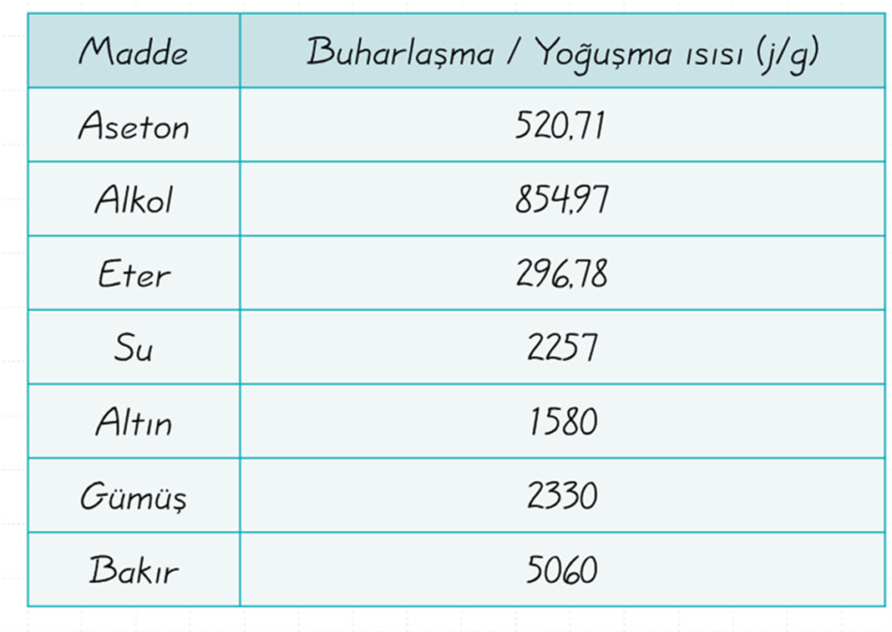
Saf maddelerin buharlaşma ısıları, yoğuşma ısılarına eşittir. (Lb = Ly).
Farklı maddelerin buharlaşma ısıları birbirinden farklıdır.

Slide 21
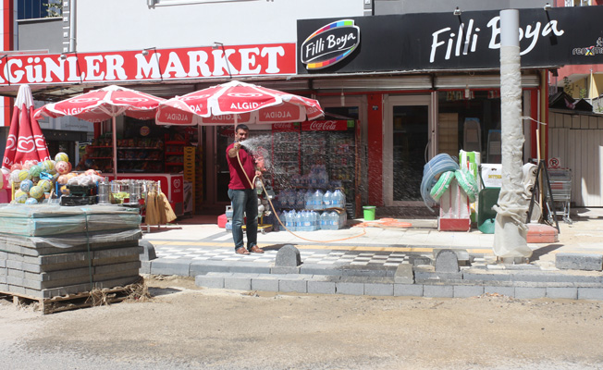
Buharlaşma sırasında maddeler çevreden ısı alır, yoğuşma sırasında maddeler çevreye ısı verir.
Yazın dükkânların önüne su serpilmesinin nedeni, buharlaşan suyun yerden ısı alması ve ortamı serinletmesidir.

Slide 22
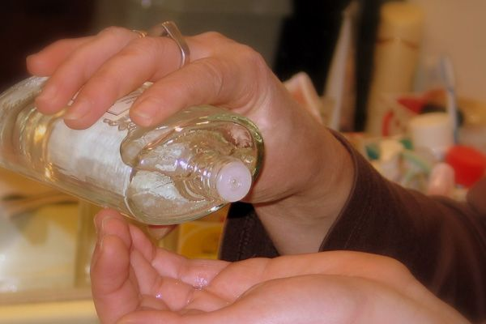
Elimize kolonya döküldüğünde bir süre sonra serinlik hissetmemizin nedeni kolonyanın buharlaşırken elimizden ısı almasıdır.

Slide 23
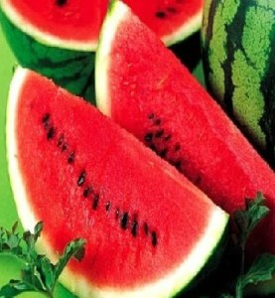
Güneşe bırakılan kesilmiş karpuzun soğumasının nedeni, buharlaşan sıvının karpuzdan ısı almasıdır.

Slide 24
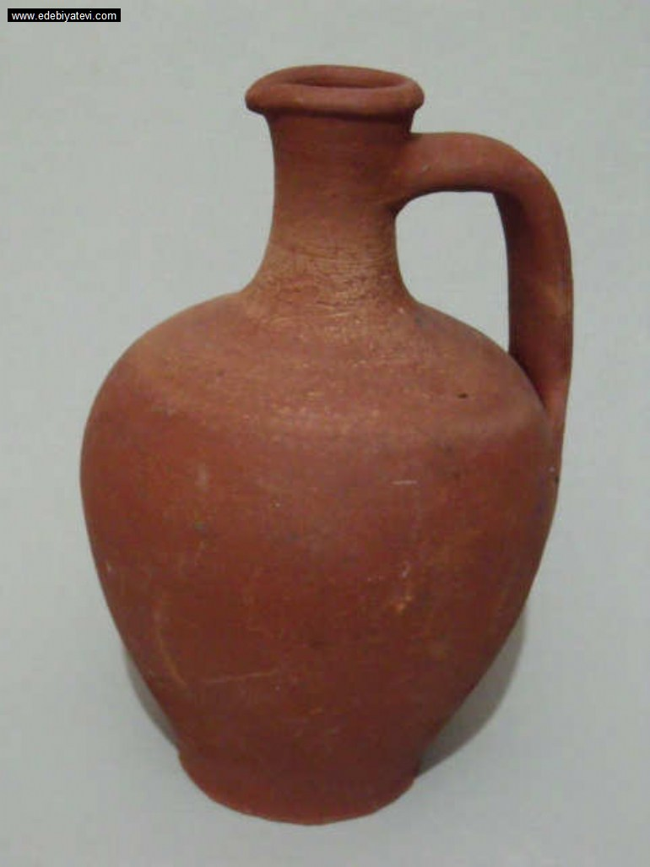
Testideki suyun soğuk kalmasının nedeni, testiden sızan suyun buharlaşırken testiden ısı almasıdır.

Slide 25
Denizden ya da banyodan çıkınca üşüme hissederiz. Su buharlaşırken vücudumuzdan ısı alır.

Slide 26
Ateşlendiğimizde alnımıza serinlememiz için ıslak bez konulur.

Slide 29
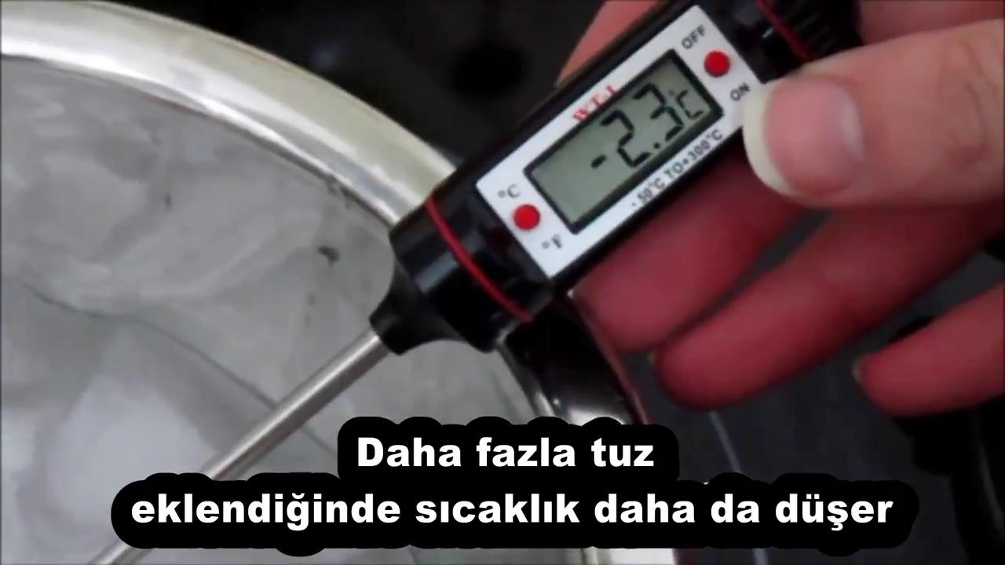
Sıvıların belirli bir donma ve kaynama noktaları vardır. Saf maddelerin içerisine başka maddeler eklenirse kaynama noktası yükselir, donma noktası düşer.

Slide 30
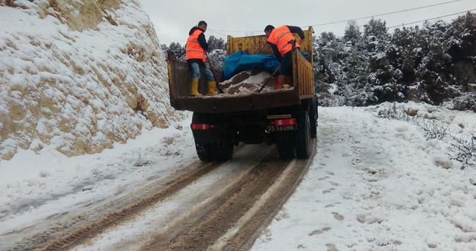
Karlı günlerde yollara tuz dökülür. Bunun sebebi suyun donma noktasının düşürülüp(-15 C) suyun daha geç donmasını sağlamaktır.

Slide 31
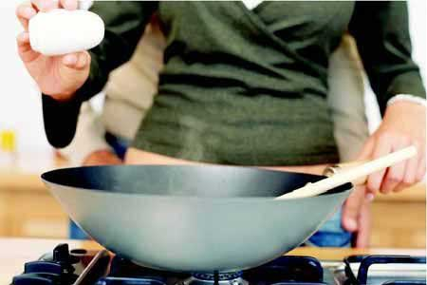
Yemeklere atılan tuzun, piştikten sonra atılması daha uygundur.
Tuz suyun kaynama noktasını yükseltir. Tuzu yemeğe pişirmeden önce atmak, yemeğin pişme süresini uzatacağı için enerji kaybına yol açar.

Slide 32
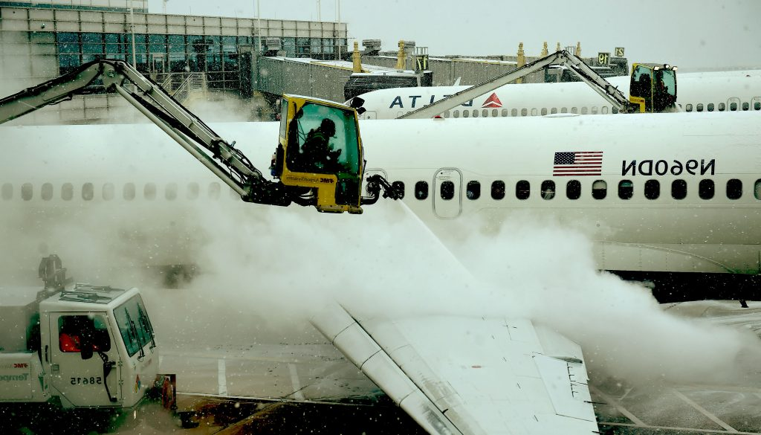
3
Çok soğuk günlerde uçaklar ve pist alkolle yıkanır. Bunun sebebi suyun donma noktasının düşürülüp suyun daha geç donmasını sağlamaktır.

Slide 33
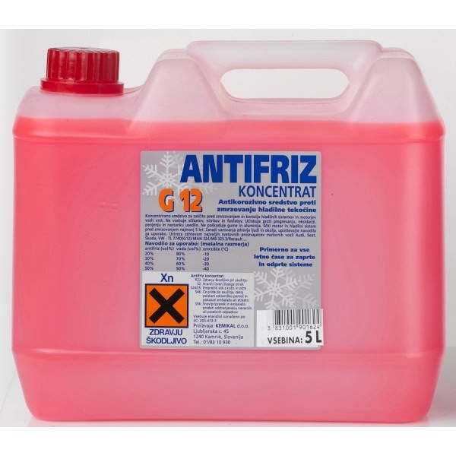
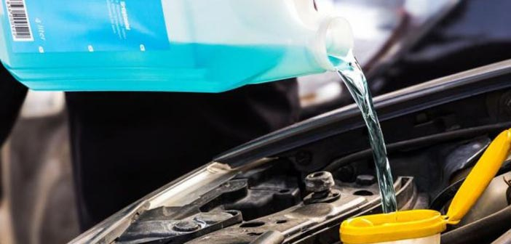
Kış aylarında arabaların radyatör sularına antifriz konulur.

Slide 36
HAL DEĞİŞİMİ GRAFİKLERİ

Slide 37
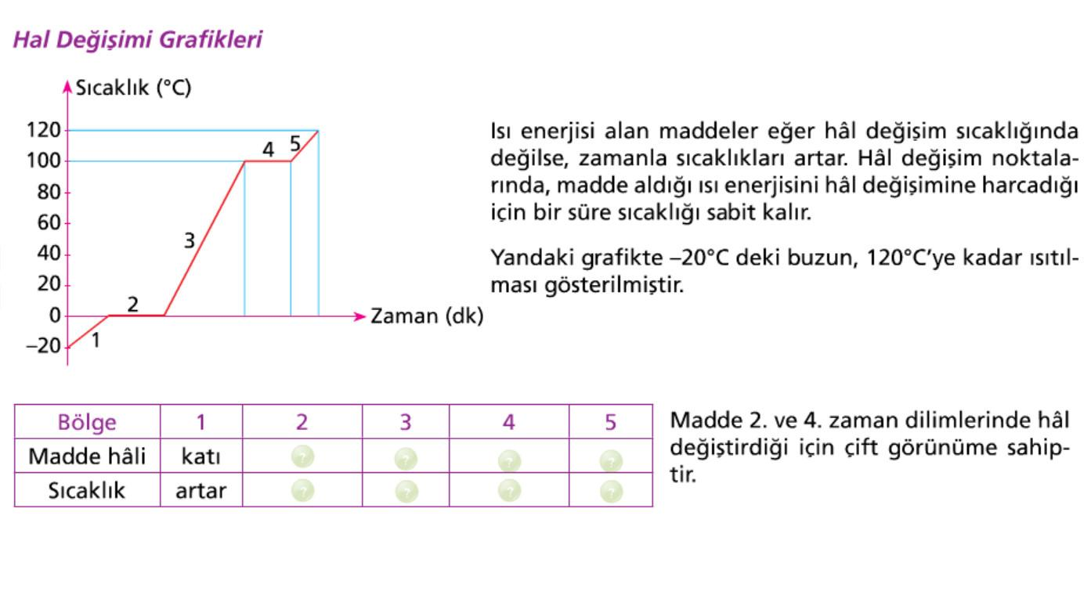

Slide 38
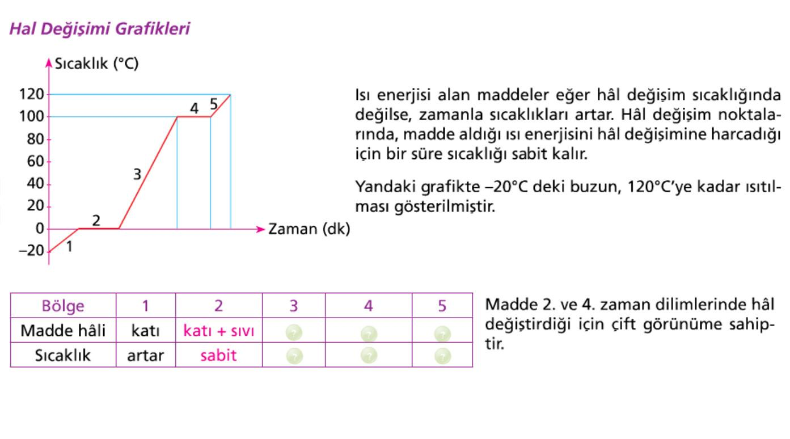

Slide 39
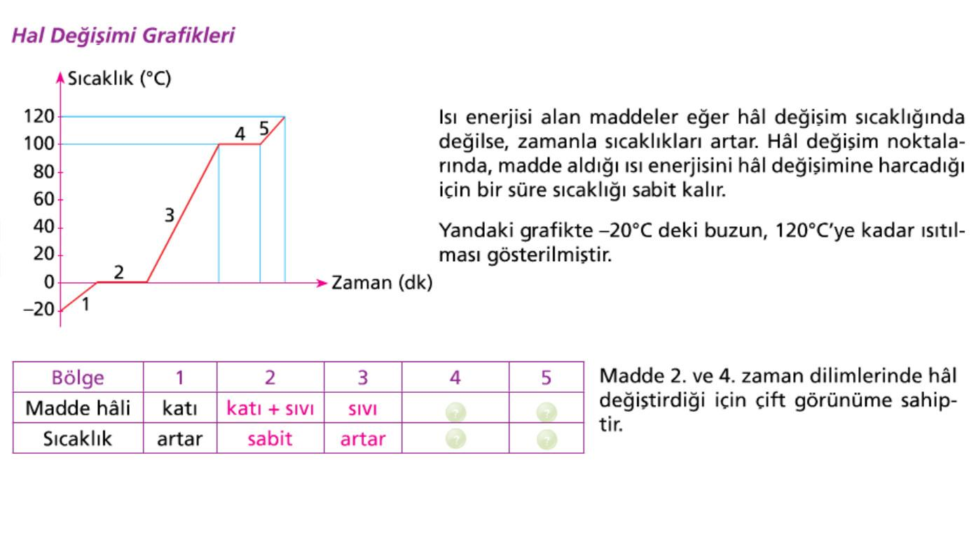

Slide 40
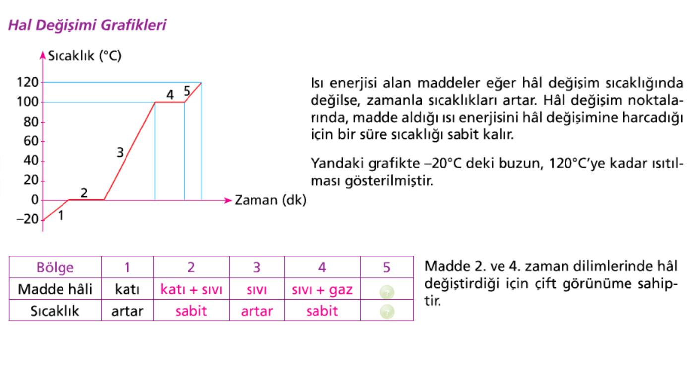

Slide 41
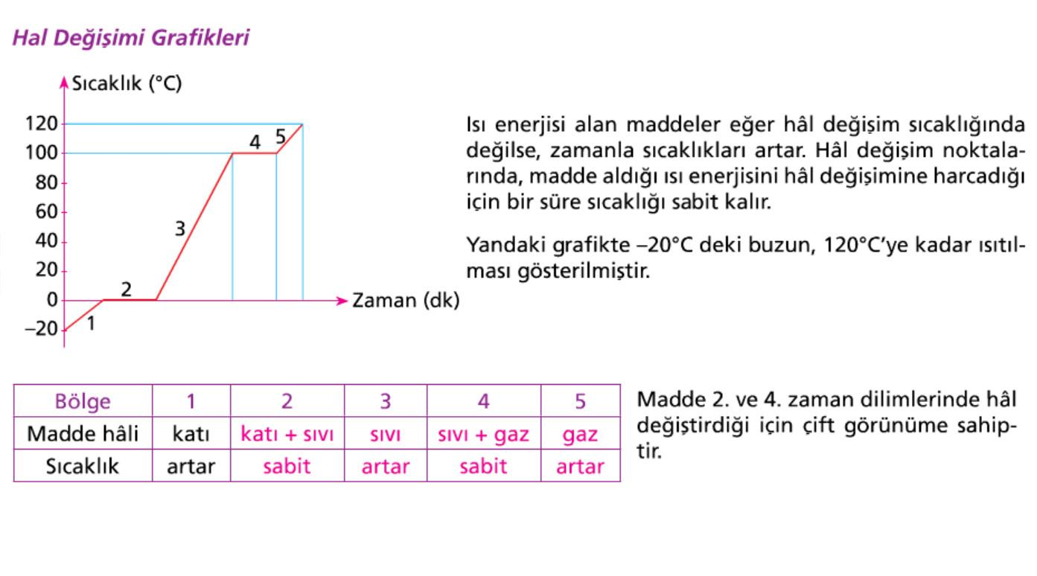

Slide 50
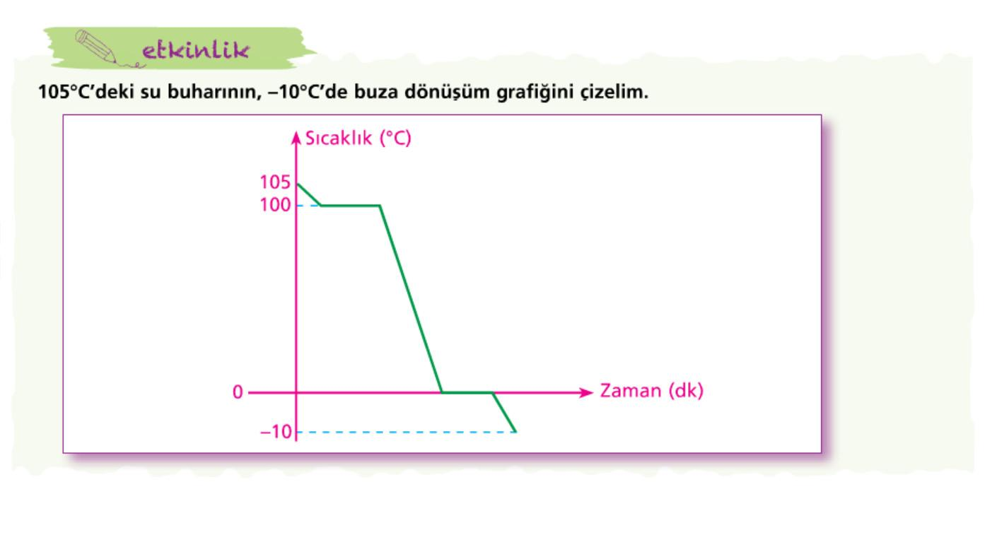

Slide 51
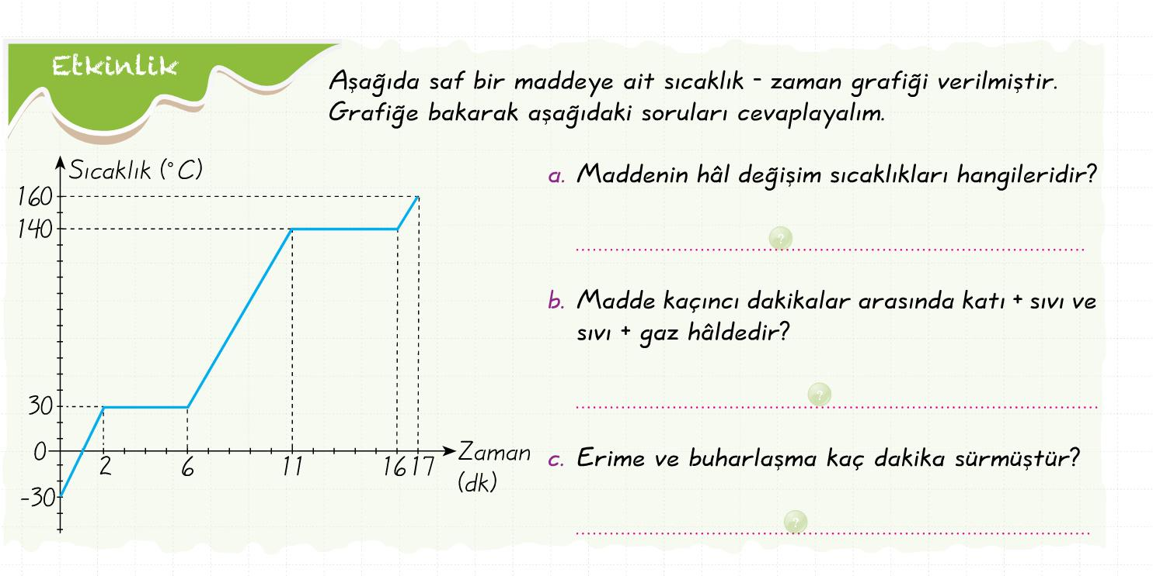

Slide 52
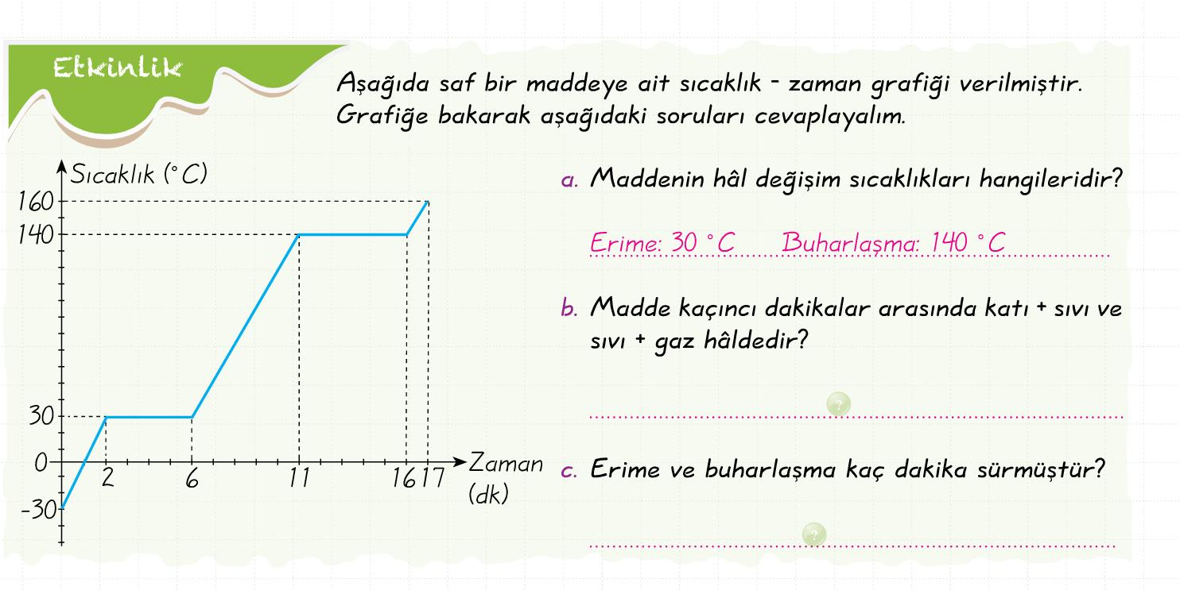

Slide 53
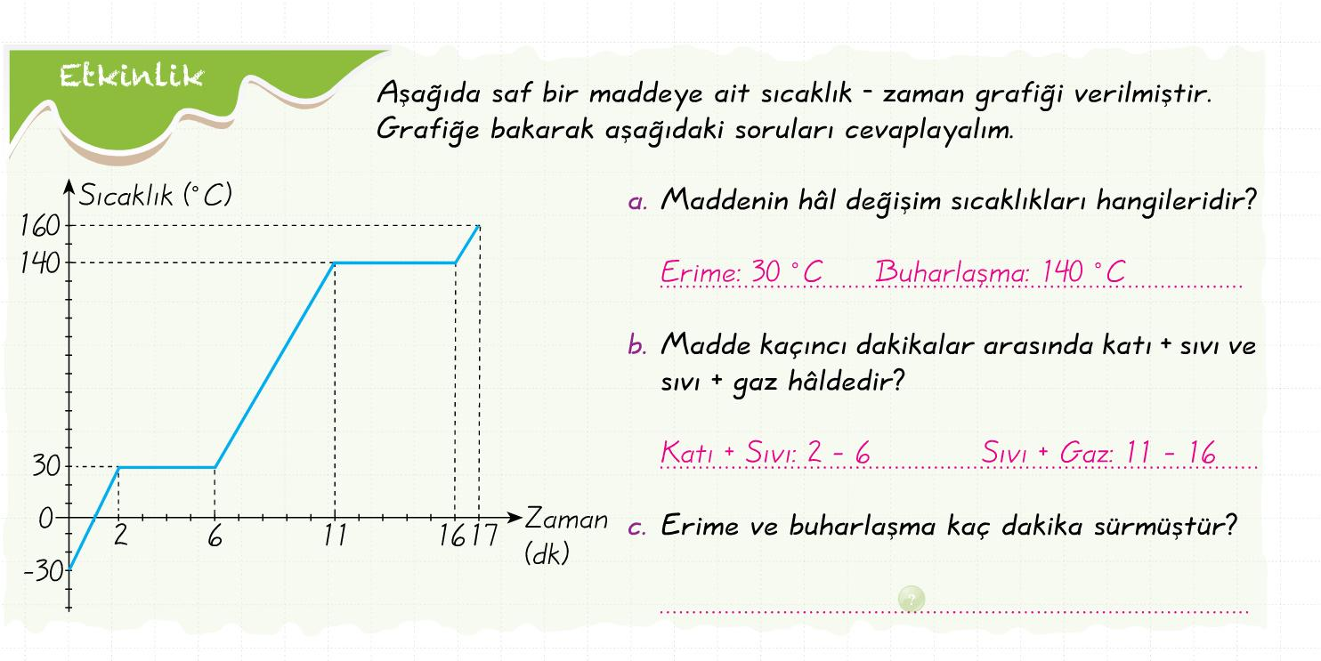

Slide 54
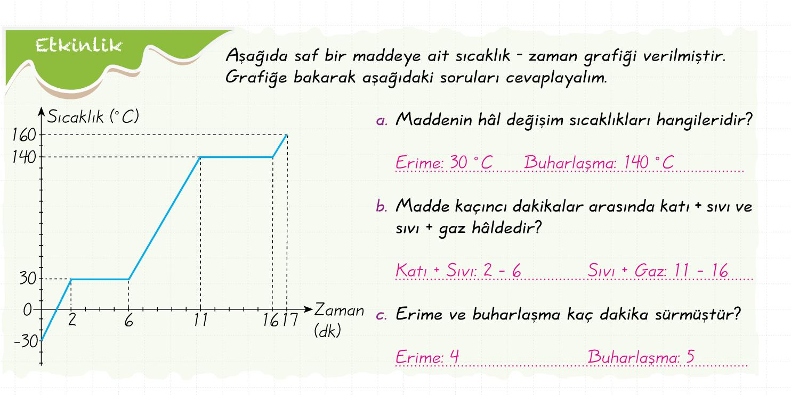

Slide 64
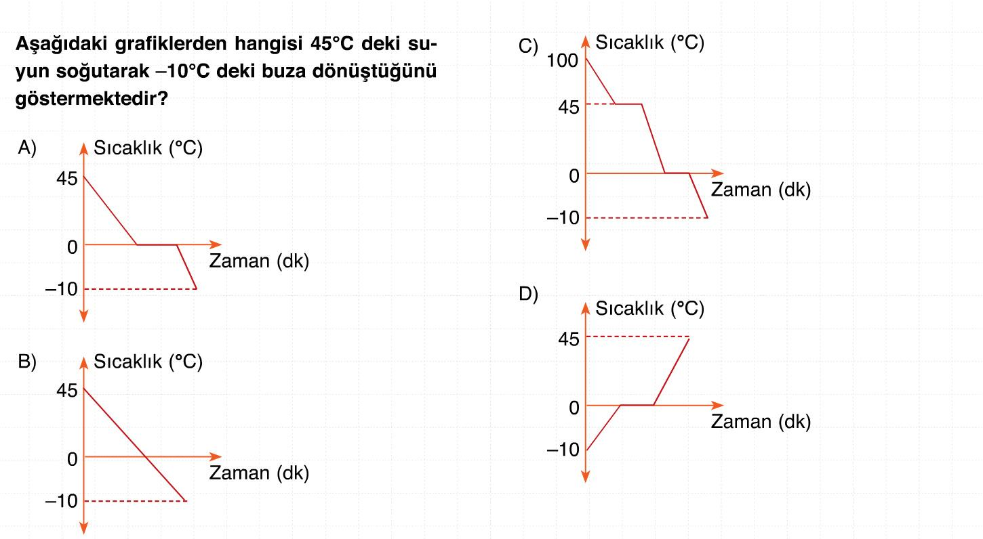

Slide 65
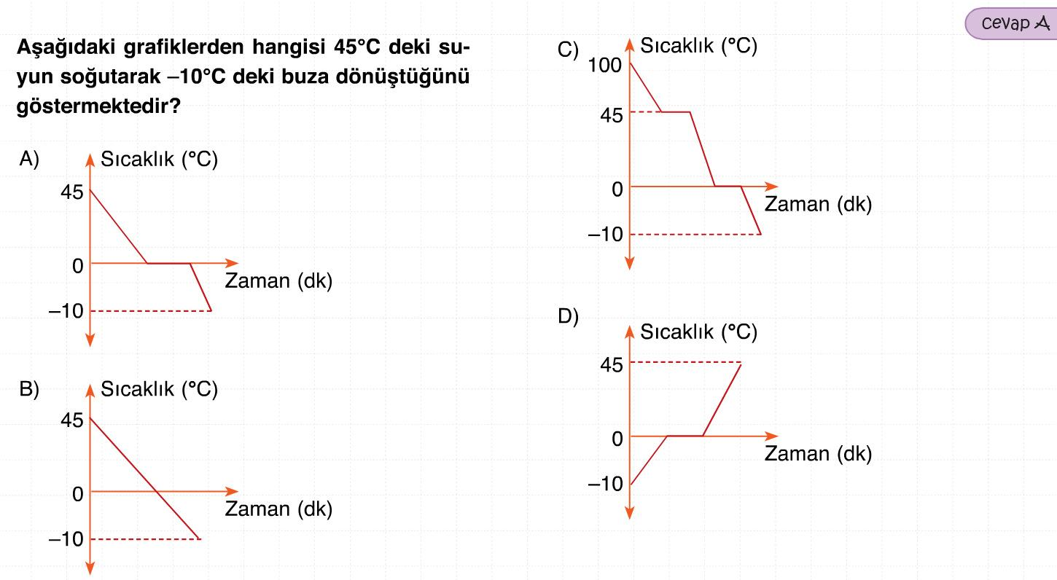

Slide 78
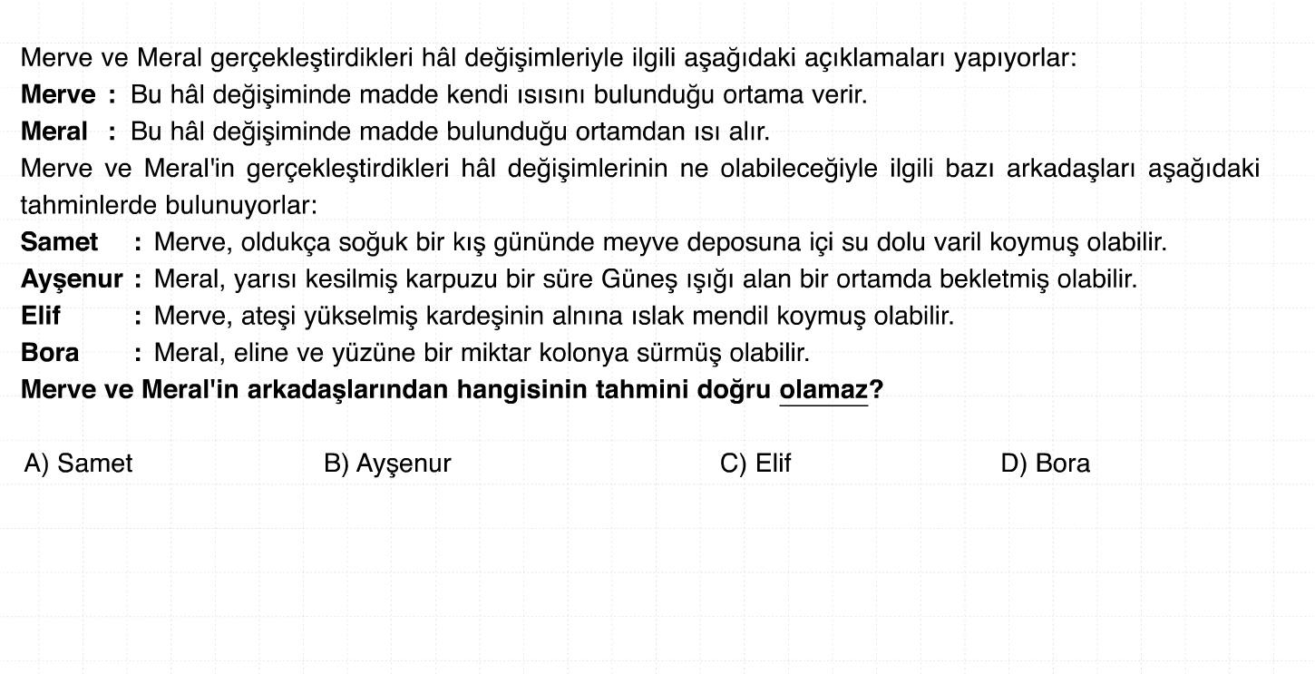

Slide 79
